Slide 1
Я иду на урок «Карбоновые кислоты»
Химия - 10

Slide 2
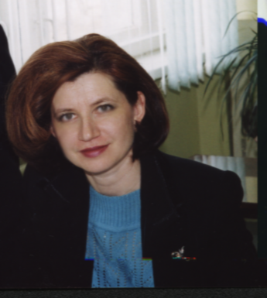
Об авторе
Суровцева Елена Анатольевна учитель высшей категории МОУ лицей №4 Красноармейского района г.Волгограда.
Закончила: Ленинградский Государственный Педагогический Институт им. А.И.Герцена
Специальность: учитель химии
Педагогический стаж: 27 лет

Slide 3
Используемые технологии: а) Группового обучения б) Личностно-ориентированного обучения
Оборудование:
презентация «Мир органических кислот»

Slide 4
Ход урока
Организационный этап.
Игра.
В мире интересного.
Подведение итогов.
Рефлексия.

Slide 5
Организационный этап
1. Приветствие учащихся: Друзья, я рада встрече с Вами!
Надежды, веры я полна,
Что наша встреча не напрасна,
Урока тема – «Кислота»
2. Постановка цели и задач урока:
Цель: Обобщение знаний по теме «Карбоновые кислоты».
Задачи:- повысить мотивацию учащихся к изучению химии через игровую деятельность, как одну из форм познавательной активности
- совершенствовать умения учащихся решать расчетные задачи, выполнять упражнения, иллюстрирующие генетическую связь между классами органических соединений
- продолжить формировать навыки работы в группе, умения применять приемы разделения труда и оказывать взаимопомощь
- расширять кругозор учащихся
- продемонстрировать взаимосвязь предметов естественного цикла

Slide 6
ИГРА
Теоретический этап | Вычислительный этап | Генетический этап

Slide 7
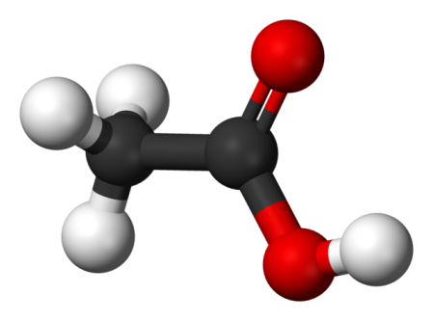
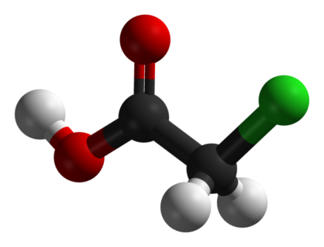
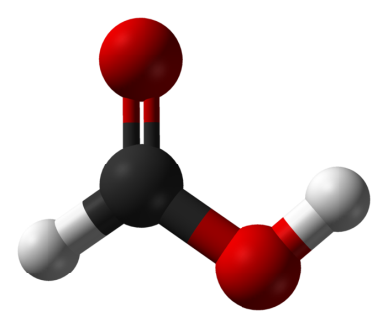

Собери модель

Slide 8


Отгадай вещество
Принесенную с холодного склада бутыль с концентрированным раствором этого вещества приходится ставить на сутки возле теплой батареи, чтобы оно расплавилось. Только потом его можно вылить из бутыли. Переливать его тоже непросто, так как оно имеет резкий запах, а при попадании на кожу дает болезненные ожоги. Приходится в этом случае пользоваться респиратором и резиновыми перчатками. (подсказка – слабый раствор этого вещества издавна используется как пищевая приправа).

Slide 9



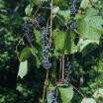

В мире интересного (презентация и доклады учащихся о кислотах: лимонная, щавелевая, молочная, яблочная, виноградная), проект

Slide 10
Подведение итогов
№ | Название команды | Этап 1 | Этап 2 | Этап 3 | В мире интерес- ного | Сумма баллов
1
2
3

Slide 11
Рефлексия
Я понял тему
Я не понял тему
Мне нужно дополнительно позаниматься
Мне требуется помощь учителя

Slide 12
Результаты достижения цели и работы на уроке (индивидуальной и групповой ) определите, поставив знак «х» в соответствующей строке
1
2
3
4
5
6
7
8
9
10
достижение
цели
мы
я

Slide 13
Благодарю за внимание к моей работе!
Закончив просмотр- нажмите клавишу Esc

